Slide 1
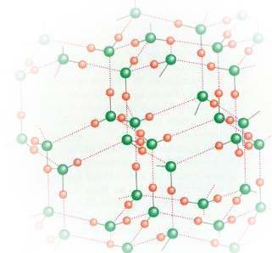
第七章 电化学基础
西安交通大学理学院应用化学系
参考学时：8

Slide 2
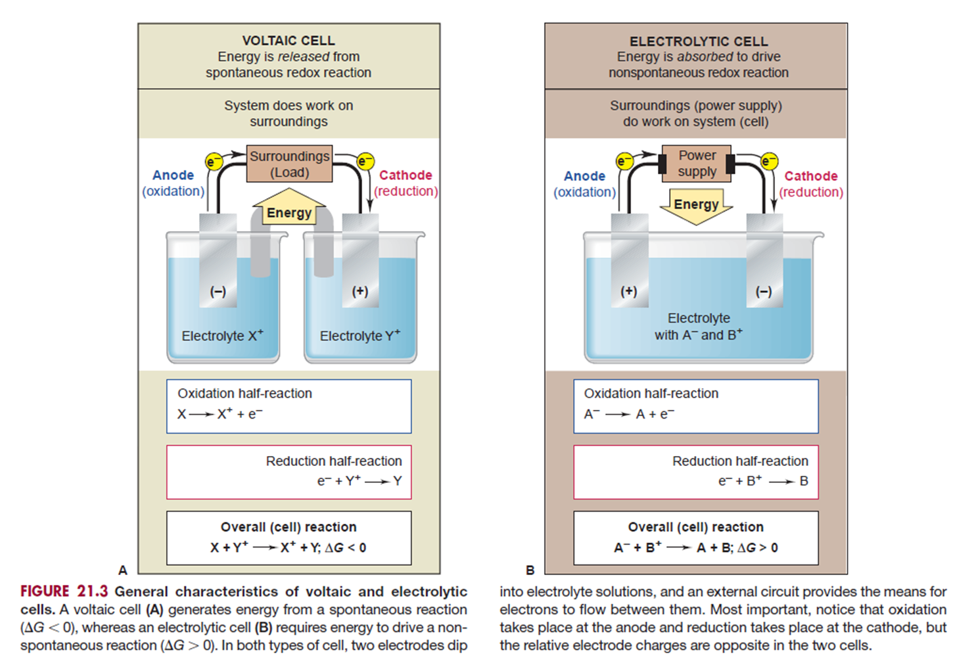
电化学简介
电化学
：研究化学能和电能相互转化的一门科学

Slide 3
西安交通大学理学院应用化学系
目录
7.1 氧化还原反应
7.2 原电池
7.3 电极电势
7.4 原电池热力学
7.5 氧化还原滴定
7.6 电解与电化学技术
7.7 金属的腐蚀与防护

Slide 4
7.1 氧化还原反应
西安交通大学理学院应用化学系
1. 氧化还原反应
2. 氧化还原电对
3. 氧化还原反应式的配平
Notes:
4

Slide 5
1. 氧化还原反应
西安交通大学理学院应用化学系
定义：元素的氧化值发生了变化的化学反应
Sn²⁺+Fe³⁺ → Sn⁴⁺ + Fe²⁺
特点:
（1）反应中存在着氧化剂与还原剂；
（2）每一种元素存在着氧化态与还原态。
还原
氧化态＋ ne-
还原态
氧化

Slide 6
氧化数
西安交通大学理学院应用化学系
氧化数的定义：
氧化数（又称氧化态或氧化值） 指元素的一个原子在纯化学物种(分子或离子)中的表观电荷数(氧化态的代数值）。
如：Fe₃O₄中Fe的氧化数是8／3。

Slide 7
氧化数与化合价的区别
西安交通大学理学院应用化学系
① 氧化数亦称氧化值，化合价又称原子价，表示
各种元素的原子相互化合的数目。
② 氧化数可以为分数、化合价只能为整数。
③ 氧化数的确定与物质结构无关。
④ 表示氧化数时，把正负号置于其数字的前面，
而化合价则置于后面。

Slide 8
某元素氧化数确定
西安交通大学理学院应用化学系
①单质中元素原子的氧化数等于零。
②离子型化合物中，正负离子实际荷电数—NaCl中电子偏转，则Na的氧化数为+1，Cl的氧化数为-1。
③共价型化合物中，电负性较大的元素氧化数为负，电负性较小元素的氧化数为正，总的代数和为零。
④氢的氧化数为十1或—1(在盐型氢化物中)；氧的氧化数一般为—2(在过氧化物中为—l，在氟化物OF₂、O₂F₂中分别为十2和十1)。

Slide 9
例
西安交通大学理学院应用化学系
BaH₂：1(+2)+2x=0, x=-1
K₂S₂O₈：2(+1)+2x+8(-2)=0, x=+7
Fe₃O₄： 3x+4(-2)=0, x=+(8/3)
S₄O₆²⁻： 4x+6(-2)=-2, x=+(5/2)
CH₄、C₂H₄、C₂H₂中C的氧化数分别为-4、-2和-1。

Slide 10
在氧化还原反应中
西安交通大学理学院应用化学系
存在着两个半反应：
氧化值升高的反应 ——氧化反应
氧化值降低的反应 ——还原反应
相应的
氧化值升高的物种 (元素）—— 还原剂
氧化值降低的物种 (元素）—— 氧化剂

Slide 11
例：
西安交通大学理学院应用化学系
Zn ＋ Cu ²⁺ ＝ Zn ²⁺ ＋ Cu
氧化半反应： Zn - 2e- ＝ Zn ²⁺
还原半反应：Cu ²⁺ + 2e- ＝ Cu
氧化反应： 还原态 - ne 氧化态
还原反应： 氧化态＋ ne 还原态
一般表达式： 氧化态＋ne 还原态

Slide 12
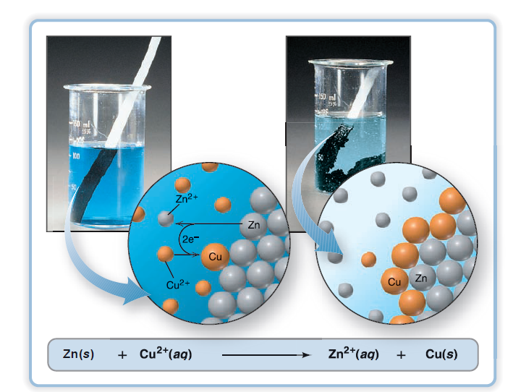

Slide 13
2. 氧化还原电对
西安交通大学理学院应用化学系
这种同一元素的氧化态与还原态彼此依靠，相互转化的关系，是一个共轭关系。这种关系称为氧化还原电对，简称电对。
通常书中给出的是还原电对，即表达为：
氧化态/还原态
例： Cr₂O₇²⁻/Cr^{3＋}，Zn^{2＋}/Zn，Sn⁴⁺/Sn²⁺，Fe³⁺/Fe²⁺, MnO₄⁻/MnO_{2，} SO₄²⁻/H₂SO₃，

Slide 14
西安交通大学理学院应用化学系
任何一个氧化还原反应都包含着两个电对,每个电对代表着一个半反应。
如电对MnO₄－/MnO₂分别在弱酸性和弱碱性介质中的还原半反应方程式。
电对符号 电对平衡
弱酸性 MnO₄－/MnO₂ MnO₄－＋4H＋＋3e MnO₂＋2H₂O
弱碱性 MnO₄－/MnO₂ MnO₄－＋2H₂O＋3e MnO₂＋4OH－

Slide 15
3. 氧化还原反应式的配平（离子－电子法)
西安交通大学理学院应用化学系
（1）氧化值法（中学已学过）；
（2）离子-电子法。
离子-电子法配平原则：
氧化剂得电子数 = 还原剂失电子数。
配平步骤：
a. 写出离子反应式；
b. 拆成两个半反应，分别配平；
先使半反应两边电荷平衡:
酸性中：两边适当加H＋; 碱性中：两边适当加OH⁻
再使两边元素平衡:
在半反应两边适当添加H₂O
c. 根据得失电子相等的原则，加合成配平的反应式

Slide 16
示例： FH
西安交通大学理学院应用化学系
用离子电子法配平下列方程式
KMnO₄ ＋Na₂SO₃ ＋ H₂SO₄ MnSO₄＋Na₂SO₄＋H₂O
解： a. 写出离子反应式：
MnO₄⁻＋ SO₃²⁻ ＋ H⁺ Mn²⁺ ＋ SO₄²⁻ ＋H₂O
b. 拆成两个半反应，分别配平；
氧化半反应： SO₃²⁻ - 2e- ＋H₂O SO₄²⁻ ＋ 2H⁺ （1）
还原半反应： MnO₄⁻＋ 5e- ＋ 8H⁺ Mn²⁺ ＋ 4H₂O （2）
c. （1）×5 + （2）×2 得
2MnO₄⁻＋ 5SO₃²⁻ ＋ 6H⁺ 2Mn²⁺ ＋ 5SO₄²⁻ ＋ 3H₂O
2KMnO₄ ＋5Na₂SO₃＋3H₂SO₄ 2MnSO₄＋5Na₂SO₄＋3H₂O+K₂SO₄

Slide 17
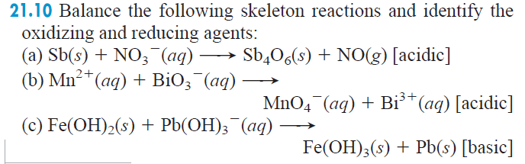
Question

Slide 18
7.2 原电池
西安交通大学理学院应用化学系
7.2.1 原电池
7.2.2 电极及其分类

Slide 19
7.2.1 原电池
西安交通大学理学院应用化学系
1.原电池及其构成
2.原电池的符号表示

Slide 20
1．原电池及其构成
西安交通大学理学院应用化学系
原电池是将氧化还原反应产生的热能转换成电能的装置。
也就是将氧化还原反应的半反应分别在两个电极上分别完成,将化学能直接转换成电能的装置。

Slide 21
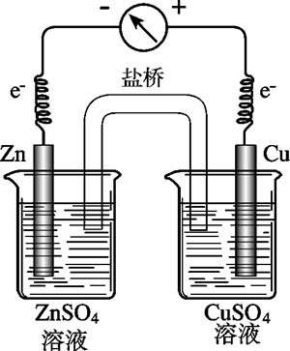
原电池的构成
西安交通大学理学院应用化学系
Daniell电池
正极: 铜电极;
负极: 锌电极;
导线: 电子导体;
盐桥: 离子导体
电解质: 硫酸锌, 硫酸铜
Cl⁻
K⁺

Slide 22
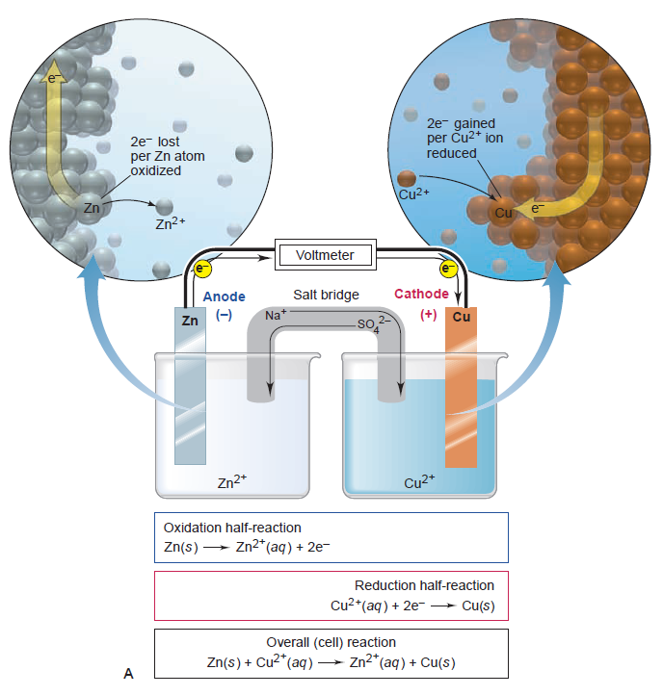
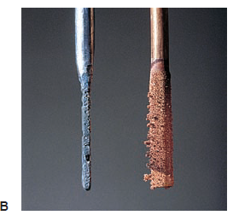

Slide 23
西安交通大学理学院应用化学系
原电池将分子之间直接发生的氧化还原反应，通过电极间接完成。
每个电极上发生一个半反应—半电池反应（或电极反应）。
如： Zn + Cu²⁺ Zn ²⁺ + Cu
负极：发生氧化半反应
Zn －2e Zn ²⁺
正极：发生还原半反应
Cu²⁺ ＋2e Cu
FH

Slide 24
2．原电池的符号表示
西安交通大学理学院应用化学系
原电池画起来很麻烦，为了便于研究需要用符号表达，规定：
1）将氧化反应的负极写在左边，还原反应的正极写在右边，溶液须注明浓度，气体则应标明分压。
2）用 “||”表示盐桥，“，”或“|”表示相界面。
3）气体和固体尽可能靠近电极写，溶液靠近盐桥。
4）金属单质可以直接作为电极材料，如无明显电极材料，需要添加惰性电极，一般为Pt。
（-）Zn|Zn²⁺(a₁) ‖Cu²⁺(a₂)|Cu（+）
例1，例2

Slide 25
西安交通大学理学院应用化学系
Daniell电池表示为
(—) Zn︱ZnSO₄(c₁)‖CuSO₄ (c₁)︱Cu （+）
负极 电解质溶液 正极
Zn、Cu为固体；
ZnSO₄，CuSO₄ 溶液为液体，以界面符号“︱”隔开；
c₁、c₂分别表示两种溶液的摩尔浓度；
“‖”表示由盐桥相连接。

Slide 26
例
西安交通大学理学院应用化学系
试写出下列氧化还原反应构成的原电池符号。
MnO₂＋HCl → MnCl₂＋Cl₂＋H₂O

Slide 27
西安交通大学理学院应用化学系
负 极 正 极
电对符号 Cl₂/Cl－ MnO₂/Mn^{2＋}
电极 Pt，Cl₂(p)|Cl－(C₁) Mn^{2＋}(C₂), H＋(C₃)|MnO₂(S)，Pt
电极反应2Cl－ Cl₂＋2e MnO₂＋4H＋＋2e Mn^{2＋}＋2H₂O
总反应 MnO₂＋HCl == MnCl₂＋Cl₂＋H₂O
电池符号：
（-）Pt | Cl₂(p)|Cl－(C₁)||Mn^{2＋}(C₂), H＋(C₃)|MnO₂(S) | Pt（+）

Slide 28
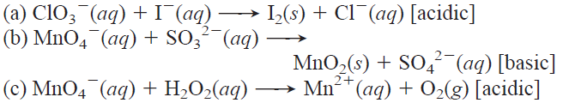
Question
西安交通大学理学院应用化学系
试写出下列氧化还原反应构成的原电池符号。

Slide 29
7.2.2 电极及其分类
西安交通大学理学院应用化学系
电极就是原电池中半电池,每个电极就对应着一个电对,就有一个半反应。
根据电对性质的不同，产生了不同类型的电极。

Slide 30
电极类型
西安交通大学理学院应用化学系
电极类型 | 电对示例 | 电极符号 | 电极反应示例
金属-金属离子电极 | Zn²⁺/ Zn | Zn | Zn²⁺(c) | Zn²⁺ + 2e⁻ = Zn
气体电极 | Cl₂ / Cl⁻ | Pt, Cl₂(p) | Cl⁻ (c) | Cl₂ + 2e⁻ = 2Cl⁻
离子型电极 | Fe³ ⁺ / Fe²⁺ | Pt | Fe²⁺(c₁), Fe³⁺(c₂) | Fe³⁺ + e⁻ = Fe²⁺
金属-金属难溶盐电极 | Hg₂Cl₂ / Hg | Hg | Hg₂Cl₂ (s) | Cl⁻(c) | Hg₂Cl₂+2e⁻ =2Hg + 2Cl⁻

Slide 31
西安交通大学理学院应用化学系
任何两个不同的电极可以组成一个原电池,甚至同一个电极在不同的状态 (如浓度)下也可以组成原电池。
因此使许多在通常状态下不能实现的反应在原电池中（或电极上）可以实现。
反过来任何一个氧化还原反应都可以设计成原电池。
例1 例2

Slide 32
例1
西安交通大学理学院应用化学系
将反应 H₂ + CuCl₂ 2HCl + Cu 设计成原电池。
解：
正极半反应：Cu²⁺(aq) + 2e Cu(s)
正极符号： Cu²⁺(c₁) Cu(s)
负极半反应：H₂ (g) - 2e 2H ⁺ (aq)
正极符号：Pt,H₂(p) H⁺(c₂)
原电池符号：Pt,H₂(p) H⁺(c₂) Cu²⁺(c₁) Cu(s)

Slide 33
例2
西安交通大学理学院应用化学系
写出原电池
Cu(s) Cu²⁺(c₁) Fe²⁺(c₂), Fe³⁺(c₃) Pt 的反应方程式。
解：
正极反应： Fe³⁺(aq) +e Fe²⁺(aq)
负极反应： Cu(s) -2e Cu²⁺(aq)
电池反应：
Cu(s)+ 2 Fe³⁺(aq) Cu²⁺(aq) + 2 Fe²⁺(aq)
或 Cu(s)+2 FeCl₃(aq) CuCl₂(aq)+2 FeCl₂ (aq)

Slide 34
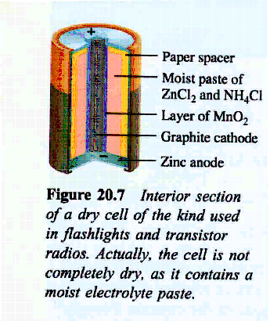
西安交通大学理学院应用化学系
锌锰干电池
负极：金属锌筒
正极：MnO₂和石磨棒
两极间：ZnCl₂和NH₄Cl

Slide 35
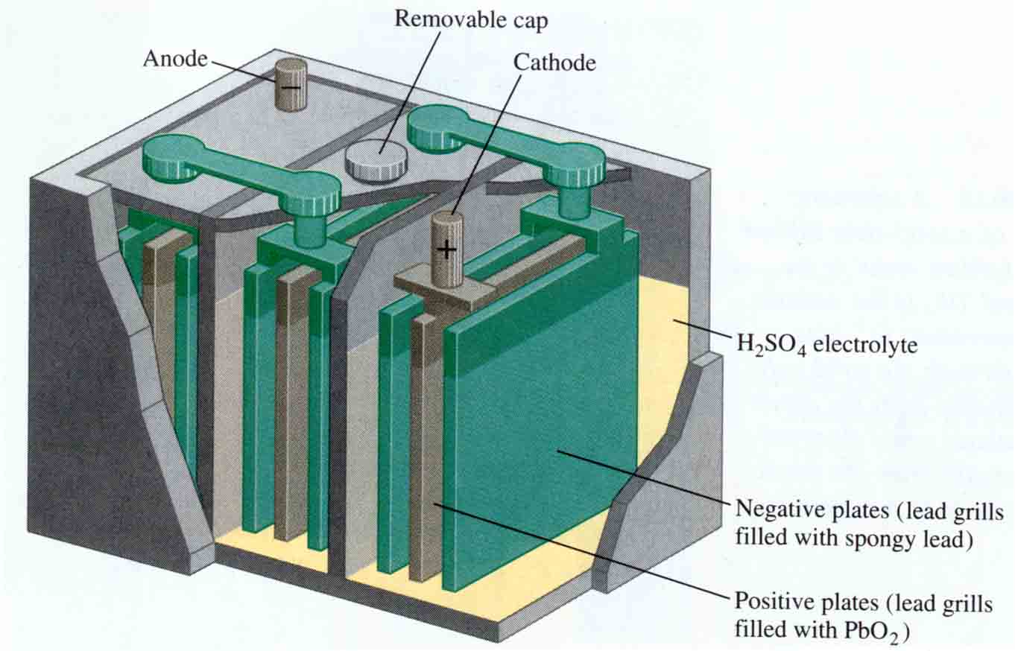
西安交通大学理学院应用化学系

Slide 36
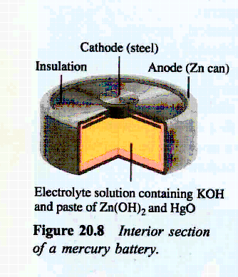
西安交通大学理学院应用化学系
锌汞电池
负极：锌汞齐
正极：HgO和碳粉
饱和ZnO的KOH糊状物为电解质

Slide 37
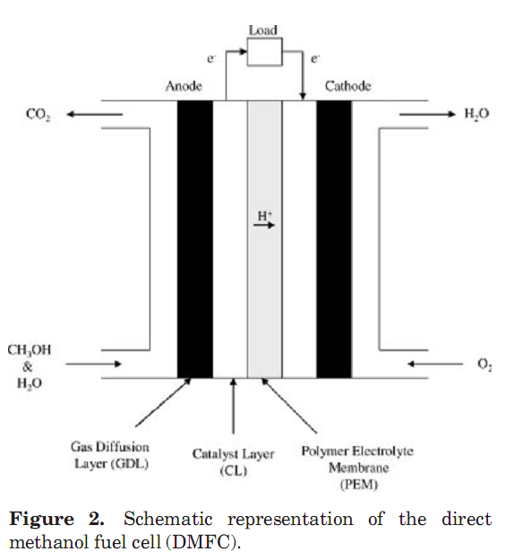
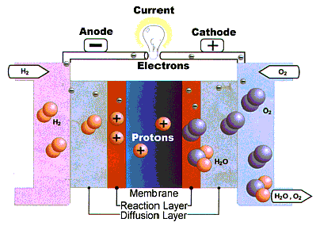
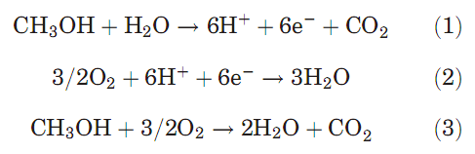
燃料电池
负极：H₂- 2e = 2H⁺
正极： O₂+4H⁺ + 4e = 2H₂O
http://www.esru.strath.ac.uk/EandE/Web_sites/00-01/fuel_cells/fuel%20cell%20operation.html

Slide 38
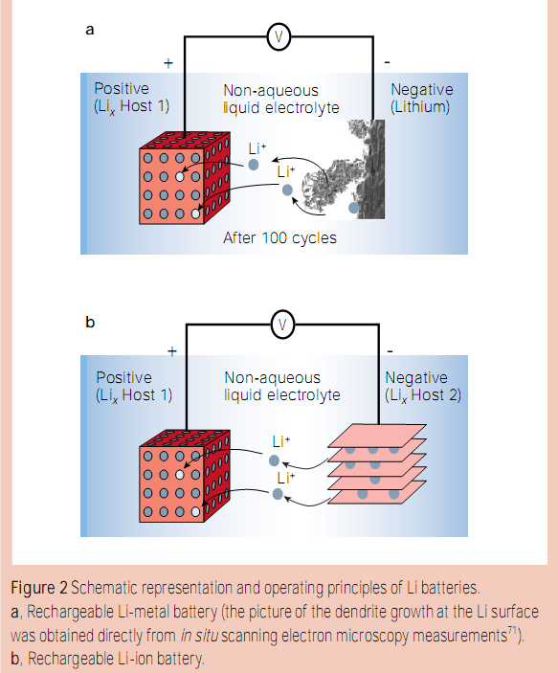
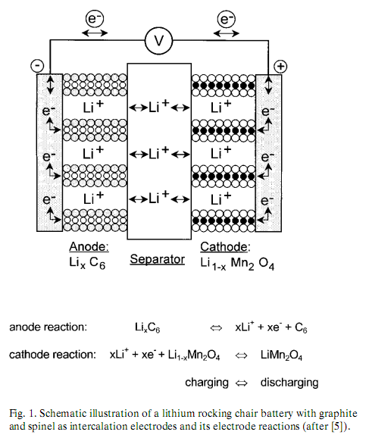
锂离子电池

Slide 39
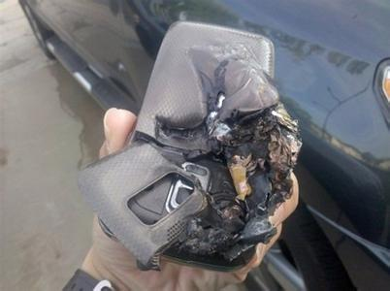
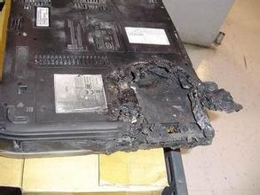

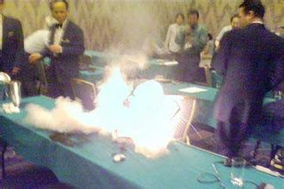
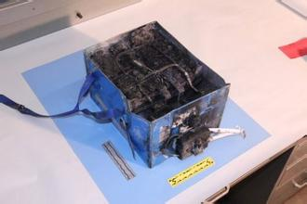
锂电池安全

Slide 40
7.3 电极电势
西安交通大学理学院应用化学系
7.3.1.电极电势的产生
7.3.2.标准电极电势
7.3.3.Nernst方程式

Slide 41
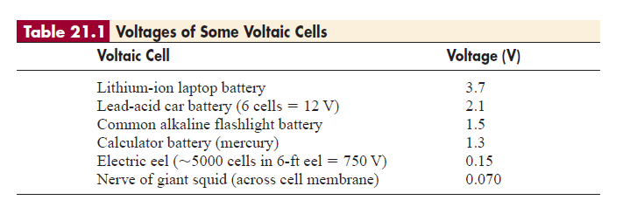
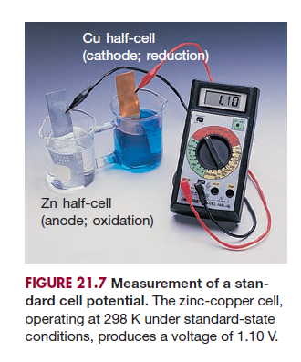

Slide 42
7.3.1.电极电势的产生
西安交通大学理学院应用化学系
扩散双电层理论
各电极与其离子溶液存在下列平衡：
还原态 氧化态 十 ne
即
使电极与溶液间形成扩散双电层，产生电势差，
即电极的电极电势,记为E。
溶 解
M（S） M^{n+}（aq）+ ne
沉 积

Slide 43
西安交通大学理学院应用化学系
不同的电极产生的 E 不同，将两个不同的电极组合成原电池时，电子将从低电势负极流向高电势正极，从而产生电流。
注意：电流方向与电子流动方向相反
Cu-2e⇔Cu²⁺ Δ_{r}G^{θ}_{m}=64.98KJ/mol
Zn-2e ⇔Zn²⁺ Δ_{r}G^{θ}_{m}=-147.21KJ/mol

Slide 44
西安交通大学理学院应用化学系
原电池的电动势就是两极之间的电势差，也记为 E，即:
正极的电极电势E₊减去负极的电极电势E₋
E = E₊ － E₋
注：
由于人为规定电极电势还原电极电势，而负极上发生的氧化反应，所以前面加一负号。

Slide 45
7.3.2.标准电极电势
西安交通大学理学院应用化学系
原电池的电动势与电极的属性、各物质的浓度、温度有关。
【规定】: 298.15K，各物质处于标准态,即溶液中离子浓度为1mol·L⁻¹，气体分压为100.0 kPa时测得的的电极电势为标准电极电势记为E^{Ѳ}。同样在标准状态下，原电池的电动势称为标准电动势，也记为E^{Ѳ} 。

Slide 46
西安交通大学理学院应用化学系
由于我们只能测得原电池的电动势，无法测得电极电势的绝对值。
就人为规定标准氢电极的电极电势为0，来测定其它电极的标准电极电势。
1.标准电极电势
2.使用标准电极电势应注意的事项

Slide 47
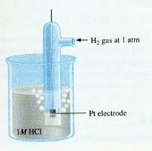
标准氢电极
西安交通大学理学院应用化学系
Pt | H₂(100．0kPa ) | H⁺(1mol.L⁻¹)
2H⁺（1.mol.L⁻¹）+2e H₂(100.0kPa )
指定: E^{Ѳ}(H⁺/H₂)=0.000V。

Slide 48
1.标准电极电势
西安交通大学理学院应用化学系
以298.15K时的标准氢电极作为负极，待测电极作为正极，组成原电池，待测电极也要处于标准态时测得的电极电势就称为该电极的标准电极电势。
各种电极的标准电极电势见课本P₂₉₄。它们特指还原电极电势。

Slide 49
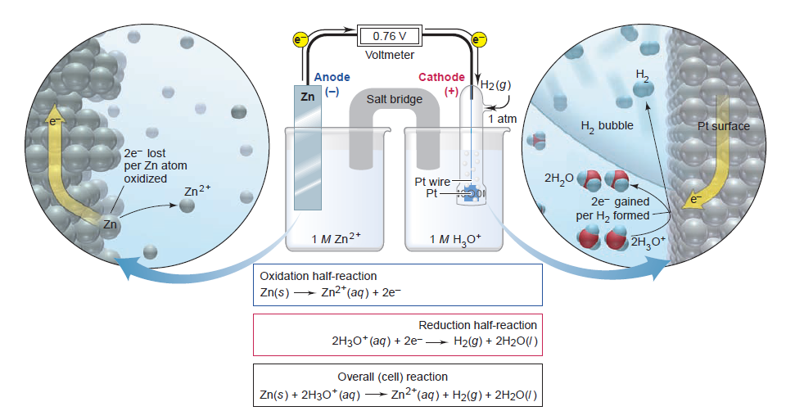
西安交通大学理学院应用化学系
(-) Pt|H₂(100kPa)|H⁺(1mol.L⁻¹) || Zn²⁺(1mol.L⁻¹)|Zn(+)
那么，原电池的电动势就是锌电极电势 E^{Ѳ} = - E^{Ѳ}(Zn²⁺/Zn)

Slide 50
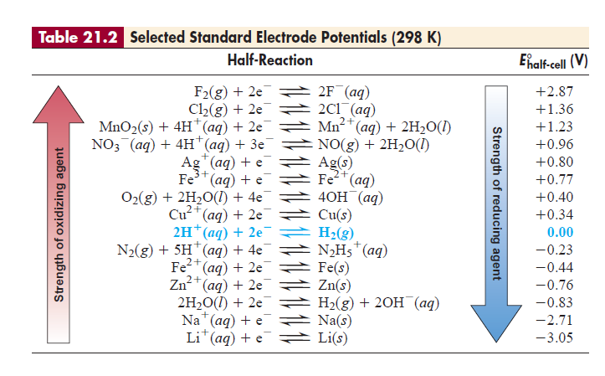
西安交通大学理学院应用化学系
表4，1 标准还原电势表(25℃，水溶液中)

Slide 51
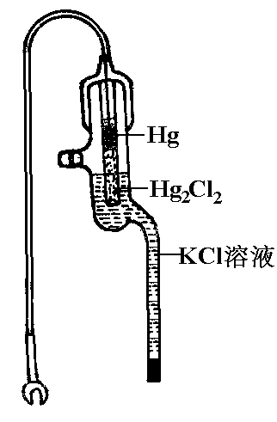
西安交通大学理学院应用化学系
氢电极使用不方便，常用甘汞电极代替标准氢电极。
电极组成式
Hg|Hg₂Cl₂(s)|Cl⁻(c)
电极反应
Hg₂Cl₂ + 2e 2Hg +2Cl⁻
298K时，饱和KCl 溶液时
E = 0.2415
优点：结构简单、使用方便、
电势稳定，最为常用。
甘汞电极

Slide 52
西安交通大学理学院应用化学系
电极名称 | 电极组成 | 电极电势E/V
饱和甘汞电极 | Hg | Hg₂Cl₂ (s) | KCl(饱和) | +0.2415
1 mol·L⁻¹甘汞电极 | Hg | Hg₂Cl₂ (s) | KCl(1 mol·L⁻¹) | +0.2681
0.1 mol·L⁻¹甘汞电极 | Hg | Hg₂Cl₂ (s) | KCl(0.1 mol·L⁻¹) | +0.3337

Slide 53
西安交通大学理学院应用化学系
例：以标准铜电极与饱和甘汞电极组成与原电池，标准铜电极为正极，饱和甘汞电极为负极，测得原电池电动势为+0.1004V，求标准铜电极的电极电势。
解：该原电池以简式表示为
(-) Hg| Hg₂Cl₂ | KCl(饱和)‖ Cu²⁺(1mol·L⁻¹) |Cu(+)
测得此原电池的电动势E= + 0.1004V，则
E ＝ E₊ ^{Θ} － E₋
＝ E ^{Θ} Cu^{2＋}／Cu－ 0.2415
＝ 0.1004
∴ E Cu^{2＋}／Cu ＝ E ^{Θ} + 0.2415
＝ 0.1004 + 0.2415
＝ 0.3419 V

Slide 54
2.使用标准电极电势应注意的事项：
西安交通大学理学院应用化学系
a.电极反应全部按还原反应对待。
b.不论半电池为正极还是为负极，E^{Ѳ}的符号不变。
c. E^{Ѳ}的值由物质的本性所决定，与物质的多少无关。
d. E^{Ѳ}值的符号及大小，反映了电极与氢电极相比较的氧化还原能力或倾向。

Slide 55
西安交通大学理学院应用化学系
一般来讲
E ^{Θ} M^{n+}/M 代数值愈小，其还原态M愈易失去电子，还原能力愈强，是较强的还原剂；
E ^{Θ} M^{n+}/M代数值愈大，其氧化态M^{n+}愈易得到电子，氧化能力愈强，是较强的氧化剂。
在表5.2中是按电极电势由低到高的顺序排列,所以
从上往下,氧化态的氧化性依次增强;
从下往上,还原态的还原性依次增强

Slide 56
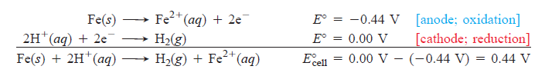
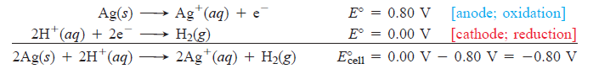
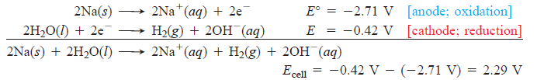
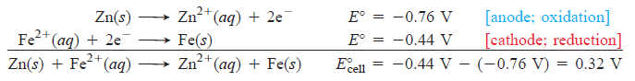

Slide 57
7.4 原电池热力学
西安交通大学理学院应用化学系
一、可逆电池
二、电池电动势与反应Gibbs函数变
三、氧化还原反应中的化学平衡
四、非标态下电极电势和能斯特方程
五、电极电势的应用

Slide 58
一、可逆电池
西安交通大学理学院应用化学系
1.可逆电池
2.不可逆电池

Slide 59
1.可逆电池
西安交通大学理学院应用化学系
①热力学上可逆，即通过原电池的电流无限小，使电池内部始终无限近于平衡状态；
②电极反应也是可逆的，即在化学上为可逆反应。
如：Dianell电池

Slide 60
Dianell电池
西安交通大学理学院应用化学系

Slide 61
2.不可逆电池
西安交通大学理学院应用化学系
不满足可逆电池条件的原电池。
如： Volta电池

Slide 62
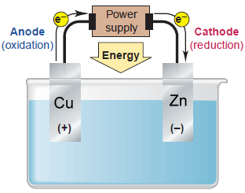
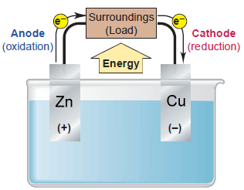
不可逆电池
西安交通大学理学院应用化学系
Volta电池
(−)Zn | H₂SO₄(1mol⋅L⁻¹)| Cu(＋)
Zn + 2H⁺ Zn²⁺ + H₂↑
Cu + 2H⁺ Cu²⁺ + H₂ ↑
H₂
H₂
H₂SO₄
H₂SO₄
Zn²⁺
H⁺
Cu²⁺
H⁺

Slide 63
Volta电池为不可逆电池
西安交通大学理学院应用化学系
电池符号为 Zn|H₂SO₄|Cu，
产生电流时，Zn极溶解，Cu极上有H₂气析出。即：
Zn + 2H⁺ Zn²⁺ + H₂
当向该电池中通入与其电动势相反的电流，即：
外电源电动势大于电池电动势时，Cu极上反应是铜极溶解而锌极上有氢气或铜析出，两种反应互不相干。即
Cu + 2H⁺ Cu²⁺ + H₂

Slide 64
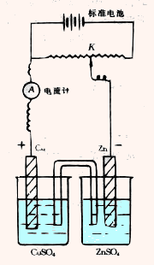
对消法测定原电池的电动势 FH
西安交通大学理学院应用化学系

Slide 65
二、电池电动势与反应Gibbs函数变
西安交通大学理学院应用化学系
对于可逆电池反应：
- ΔG_{m}=-W_{e} = nFE
可得出：
ΔG_{m}= -nFE ΔG ^{Ѳ}_{m} = -nFE^{Ѳ}
上式对于电极反应也适应.

Slide 66
三、氧化还原反应中的化学平衡
西安交通大学理学院应用化学系
由 ΔG ^{Ѳ}_{m} = -nFE^{Ѳ} 得：
当T=298K时

Slide 67
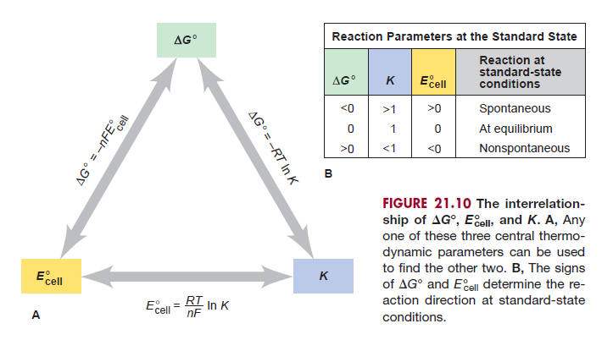

Slide 68
西安交通大学理学院应用化学系
由上式可见，对于电池反应来讲，
E^{Θ} 值越大，K ^{Θ}值越大，反应进行越完全
E^{Θ} 值越小，K ^{Θ}值越小
E^{Θ}<0, K ^{Θ}值很小,反应实际不能进行
E^{Θ}可用来判断反应进行的方向和限度

Slide 69
*温度对标准电极电势/电动势的影响
由 ΔG ^{Ѳ}_{m} = -nFE^{Ѳ} = Δ_{r}H^{Ѳ}-TΔ_{r}S^{Ѳ}
得：
E^{Ѳ} = -(Δ_{r}H^{Ѳ}-TΔ_{r}S^{Ѳ})/nF
= -Δ_{r}H^{Ѳ}/nF +T•Δ_{r}S^{Ѳ}/nF
Δ_{r}H^{Ѳ}<0, Δ_{r}S^{Ѳ}>0
E^{Ѳ}
Δ_{r}H^{Ѳ}<0, Δ_{r}S^{Ѳ}<0
Δ_{r}H^{Ѳ}>0, Δ_{r}S^{Ѳ}>0
T
Δ_{r}H^{Ѳ}>0, Δ_{r}S^{Ѳ}<0

Slide 70
四、Nernst方程式
西安交通大学理学院应用化学系
1.Nernst方程式
2.应用Nernst方程式注意事项
3.Nernst方程式说明

Slide 71
1.Nernst方程式
西安交通大学理学院应用化学系
影响电极电势的因素有电对、温度，电对中物质的聚集状态、浓度和压力等。
标准电极电势在课本中可以查到。那么非标准状态的电极电势如何获得，与上述各影响因素的关系如何？
Nernst得出如下方程式

Slide 72
非标状态下的电极电势
能斯特方程的热力学推导
Gibbs函数变

Slide 73
西安交通大学理学院应用化学系
对于电极反应来说，若有
a氧化态+ne b还原态
则有
E = E^{Ѳ}- ln = E^{Ѳ}- lg
或 E= E^{Ѳ}- lg
上述方程式称为能斯特方程，它表明氧化还原反应中，溶质的浓度、气体的压力对电极电势的影响。
RT
[还原态]^{b}
0.059
[还原态]^{b}
nF
n
[氧化态]ª
[氧化态]ª
0.059
[生成物]^{b}
n
[反应物]ª

Slide 74
2.应用能斯特方程时，应注意以下几点：
西安交通大学理学院应用化学系
（1）如果组成电对的物质为固体或纯液体，则它们
的浓度不列入方程式中，对于气体，以分压表示。
（2）如果电极反应中，除氧化态、还原态物质
外，还有参加电极反应的其他物质存在,如H＋,OH－，
则应把这些物质的浓度也表示在Nernst方程中。如：
Cr₂O₇^{2－}＋14H＋＋6e 2Cr^{3＋}＋7H₂O
E = E^{Ѳ} - lg
[Cr³⁺]²
0.059
6
[Cr₂O₇²⁻].[H⁺]¹⁴

Slide 75
西安交通大学理学院应用化学系
MnO₄⁻ ＋ 8H＋＋5e Mn^{2＋}＋ 4H₂O
0.059
[MnO₄⁻]
[H⁺]⁸
E=E^{Θ}+
lg
5
[Mn²⁺]
Cl₂(g)+2e 2Cl⁻
PCl₂
0.059
E=E^{Θ}+
lg
2
[Cl⁻]²

Slide 76
3.能斯特方程说明：
西安交通大学理学院应用化学系
①溶液的浓度变化，影响电极电势的数值，从而影响物质的氧化、还原能力。
由能斯特方程 E = E^{Ѳ}+ lg
可知当氧化态物质的浓度增大(或还原态物质的浓度减小)时，其电极电势的代数值变大，亦即氧化态物质的氧化性增加；
反之还原态物质的浓度增大时，其电极电势的代数值变小，亦即还原态物质的还原性增加。
0.059
[氧化态]ª
n
[还原态]^{b}

Slide 77
西安交通大学理学院应用化学系
②能斯特方程式中右端的后一项，是溶液浓度(或气体分压)变化对标准电极电势的校正项。由于浓度(分压)是在对数项里，还要乘上一个较小的系数，因此，当溶液浓度变化不大时，对电极电势的影响是不很大的，其电极电势主要取决于E^{Ѳ}。

Slide 78
氧化还原反应的自发性判据
电池反应方向判据
自发性 | 判据
 |  | E | J/K
正向自发 | <0 | >0 | <1
正向非自发 | >0 | <0 | >1
反应处平衡状态 | =0 | =0 | =1

Slide 79
五、 电极电势的应用
西安交通大学理学院应用化学系
1．装置原电池并计算电池的电动势
2. 确定氧化剂，还原剂的相对强弱
3．判断氧化还原反应进行的方向
4．判断氧化还原反应进行的限度

Slide 80
1.装置原电池并计算电池的电动势
西安交通大学理学院应用化学系
E = E₊ - E₋
E^{Ѳ} = E^{Ѳ} ₊ _ E^{Ѳ}₋
例

Slide 81
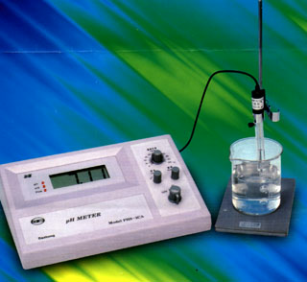
例1 PH的测定
西安交通大学理学院应用化学系
以甘汞电极为参比电极,玻璃电极为指示电极组成原电池.

Slide 82
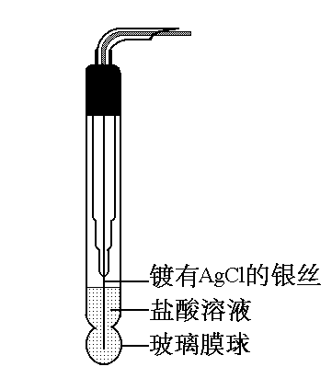
西安交通大学理学院应用化学系
玻璃电极
Ag AgCl(s) HCl(0.1mol.L⁻¹) 玻璃膜 待测溶液
E = E^{θ} - 0. 0592pH
甘汞电极
Hg Hg₂Cl₂(s) KCl(饱和）
Hg₂Cl₂+2e 2Hg+2Cl⁻
E _{甘汞} = E^{θ} ( Hg₂Cl₂)+0.0592/2 lg 1/c²(Cl⁻)
= 0.2415
E = E _{甘汞} - E _{玻璃}
= 0.2415- E^{θ}+0.0592pH

Slide 83
西安交通大学理学院应用化学系
【例2】计算在298.15K 时下列原电池的电动势
(-) Ag|AgNO₃(0.01mol·L⁻¹)‖AgNO₃(1mol·L⁻¹) | Ag (+)
解：这种由不同浓度的同类电极组成的原电池称浓差电池。
正极反应：Ag⁺(1mol·L⁻¹) + e Ag（s）
负极反应： Ag（s）- e Ag⁺(0.01mol·L⁻¹)
电池反应： Ag⁺(1mol·L⁻¹) Ag⁺(0.01mol·L⁻¹)
E₊= E^{Θ} (Ag+/Ag ) ＋ 0.0592 lg[c₊(Ag+) /c^{Θ}]
E₋ = E^{Θ} (Ag+/Ag ) ＋ 0.0592 lg[c₋ (Ag+) /c^{Θ}]
E = E₊- E₋ = 0.0592 lg[c₊(Ag+) / c₋ (Ag+) ]
= 0.0592 lg[1 / 0.01 ]
= 0.1184V
∴

Slide 84
西安交通大学理学院应用化学系
【例3】已知E ^{Θ} (Fe³⁺/Fe²⁺) = 0.77V，试分别计算
(1) [Fe³⁺]／[ Fe²⁺] = 10;
(2) [Fe³⁺]／[ Fe²⁺] = 1/10 时的E 值(298K)。
解：该电极反应为 Fe³⁺ + e⁻ Fe²⁺
由Nernst方程：
E ＝ E ^{Θ} － 0.0592 lg ([Fe²⁺]/[ Fe³⁺])
(1) E ＝ 0.77＋0.0592 = 0.8292V
(2) E ＝ 0.77－0.0592 = 0.7108V

Slide 85
西安交通大学理学院应用化学系
【例4】已知E ^{Θ} (MnO₄⁻ / Mn²⁺) =1.51V，试算：
（1）[H＋]＝1.0×10⁻¹mol·L⁻¹
（2）[H＋]＝1.0×10⁻⁷mol·L⁻¹时的E 值。
设[MnO₄⁻]=[Mn^{2＋}]= 1.0mol·L⁻¹，T=298K。
解：该电极反应为
MnO₄⁻ + 8H⁺ + 5e⁻ Mn²⁺ + 4H₂O
由Nernst方程可得
0.059
[Mn²⁺]
Ｅ＝Ｅ^{θ}－
lg
5
[MnO₄⁻]
[H⁺]⁸

Slide 86
西安交通大学理学院应用化学系
（1）当 [H⁺] ＝1.0×10⁻¹mol·L⁻¹ 时
0.059
E ＝ 1.51＋ lg(1.0×10⁻¹)⁸ ＝1.42 V
5
（2）当 [H+] ＝1.0×10⁻⁷mol·L-1 时
0.059
E ＝ 1.51＋ lg(1.0×10⁻⁷)⁸ ＝0.85 V
5
可知，MnO₄⁻的氧化能力随[H＋]的降低而明显减弱。
由此可见酸度对电极电势的影响也较大。

Slide 87
西安交通大学理学院应用化学系
小结：凡有H⁺离子参加的电极反应，酸度对E 值均有较大的影响。有时甚至能影响氧化还原的产物。如KMnO₄
强酸性介质：
MnO₄⁻ + 8H⁺ + 5e⁻ Mn²⁺ + 4H₂O
中性介质：
MnO₄⁻ + 2H₂O + 3e⁻ MnO₂ + 4OH⁻
强碱性介质：
MnO₄⁻ + e- MnO₄²⁻

Slide 88
西安交通大学理学院应用化学系
【例5】已知半反应
Ag⁺＋e⁻ Ag
若在反应体系中加入Cl⁻离子，并设反应达平衡时，[Cl⁻]＝1.0 mol·L⁻¹，试求E (Ag⁺/Ag)。
E ^{Θ} = 0.80V
解： 加入Cl⁻ 后，
Ag⁺＋ Cl⁻ = AgCl
达平衡时
K_{SP}(AgCl)
［Ag⁺］= =1.8×10⁻¹⁰ mol·L⁻¹
[Cl⁻]

Slide 89
西安交通大学理学院应用化学系
由Nernst方程可得
E Ag⁺/Ag =E ^{Θ}- 0.0592 lg(1／[ Ag＋])
= 0.80＋0.0592 lg(1.8×10⁻¹⁰)
= 0.22V
上面计算所得的E 值实际上是AgCl／Ag电对的电极电势 E ，其电极反应为
AgCl＋e⁻ Ag＋Cl⁻
[Cl⁻]
E(AgCl/Ag) = E ^{Θ}(Ag⁺/Ag) －0.0592 lg
K^{θ} _{SP}(AgCl)
E^{Θ}(AgCl/Ag) = E^{Θ}(Ag⁺/Ag) + 0.0592 lg
K^{θ} _{SP}(AgCl)

Slide 90
2.确定氧化剂，还原剂的相对强弱
西安交通大学理学院应用化学系
标准电极电势值的符号和大小，反映了该电极与氢电极相比较的氧化还原能力的强弱。
代数值越小，其还原态越易失去电子，还原性越强； 代数值越大，其氧化态越易得到电子，氧化性越强。
几种物质可能同时发生氧化还原反应时，则数值相差越大，其相互反应的趋势就越大 。
例

Slide 91
西安交通大学理学院应用化学系
例 试列出
E^{θ}（MnO₄⁻/Mn²⁺)=1.5V
E^{θ}（Cu²⁺/Cu)=0.337V
E^{θ}（I ₂/I⁻)=0.534V
E^{θ}（SnO⁴⁺/Sn²⁺)=0.154V
各电对氧化型物种的氧化能力和还原型物种的还原能力的强弱顺序。

Slide 92
西安交通大学理学院应用化学系
解：比较电对的标准电极电势的代数大小，可知，随着 E 值的增大，电对中的氧化型物种得电子的能力（即氧化能力）增强，而电对中的还原型物种失电子的能力（即还原能力）减弱。因此
氧化型物种氧化能力由弱到强的顺序是：
Sn^{4＋}，Cu^{2＋}，I₂，MnO₄－
还原型物种的还原能力由弱到强的顺序是：
Mn^{2＋}，I－，Cu，Sn²⁺

Slide 93
西安交通大学理学院应用化学系
如卤族元素之间的置换反应，即可从 E ^{Θ}值的变化加以解释：
F₂+2e 2F⁻ E ^{Θ} ＝2.87V
Cl₂+ 2e 2Cl⁻ E ^{Θ} ＝1.36V
Br₂(l )+2e 2Br⁻ E ^{Θ} ＝1.07V
I₂ + 2e 2I－ E ^{Θ} ＝0.54V
氧化性：F₂ ＞Cl₂＞ Br₂＞ I₂
还原性：I⁻ ＞ Br⁻ ＞ Cl⁻ ＞ F⁻

Slide 94
3.判断氧化还原反应进行的方向
西安交通大学理学院应用化学系
E = E( 氧化剂) − E（还原剂）
如反应中各物质均标准态，
E^{θ} = E^{θ}( 氧化剂) − E^{θ}（还原剂）

Slide 95
西安交通大学理学院应用化学系
根据Nernst方程，离子浓度或气体的分压的变化对电池电动势有一定的影响，但当E^{θ}较大时,上述变化上不致改变电池电动势E的符号。
通常将标准电动势
E^{θ} > 0.2V
E就为正值，反应将按所写的化学方程式进行。

Slide 96
西安交通大学理学院应用化学系
一般两电对1和2进行氧化还原反应，则自发进行的方向可表示为：
强氧化剂₁ + 强还原剂₂ = 弱还原剂₁ + 弱氧化剂₂
例

Slide 97
例3
西安交通大学理学院应用化学系
当[Pb²⁺]=0.01mol.L^{－1}，[Sn²⁺]=0.5mol.L^{－1}时，金属锡能否从溶液中将Pb²⁺还原出来 ？
已知
E^{θ} (Pb²⁺/Pb) = -0.126V
E^{θ} (Sn²⁺/Sn) = -0.136V

Slide 98
西安交通大学理学院应用化学系
因此，根据E 的符号，可以判断反应的方向。 按题意，设计原电池，反应式为
(-)Sn Sn^{2＋}(0.5mol.L^{－1}) Pb^{2＋}(0.01mol.L^{－1}) Pb (+)
Sn＋Pb^{2＋}(0.01mol.L^{－1}) = Sn^{2＋}(0.5mol.L^{－1})＋Pb
E < 0 反应不能正向进行，而在标准态下，
则反应能正向进行。

Slide 99
西安交通大学理学院应用化学系
【例４】标态下，试判断下列反应的进行方向
Cr₂O₇²⁻+6Fe²⁺+14H⁺ 2Cr³⁺+6Fe³⁺+7H₂O
解：此反应由两个半反应组成：
正极反应：Cr₂O₇²⁻+14H⁺+6e 2Cr³⁺+7H₂O
E^{Θ} = 1.23 V
负极反应：Fe³⁺ + e Fe²⁺
E^{Θ} = 0.77 V
E = E₊- E₋ = 1.23 - 0.77 = 0.46 V> 0
∴ 标准状态下该反应正向进行。

Slide 100
4.确定氧化还原反应的限度
西安交通大学理学院应用化学系
化学反应的限度可由标准平衡常数K^{θ}数值表现出来。
电极反应、电池反应涉及各类标准平衡常数的，可通过E^{Ѳ}求出K^{Ѳ}来，或 E=0计算。
ΔrG_{m}^{Θ} = - nF E^{Θ} = - RT lnK^{Θ}
当T＝298.15K时 E^{Θ} =0.059/n lnK^{Θ}
例

Slide 101
西安交通大学理学院应用化学系
【例5】求KMnO₄与H₂C₂O₄的反应平衡常数K^{Θ}（298.15K)。
解: 反应方程式为
2MnO₄⁻＋5H₂C₂O₄＋6H＋ → 2Mn^{2＋}＋10CO₂ ＋8H₂O
拆成半反应：
MnO₄⁻ ＋ 8H＋＋5e Mn^{2＋}＋ 4H₂O
E₊^{Θ} = +1.507 V
H₂C₂O₄ 2CO₂ ＋ 2H＋ ＋2e
E₋^{Θ} = -0.49 V
配平后的氧化还原方程式电子转移数为10,
nE^{Θ} n(E₊^{Θ}- E₋^{Θ})
lgK^{Θ}= ──── = ──────
0.0592 0.0592
10[1.507-(-0.49)]
= ———————— = 338
0.0592
K^{Θ}= 10³³⁸ » 10⁶ 。

Slide 102
西安交通大学理学院应用化学系
！例6：已知 E^{θ}(Ag+/Ag) = 0.799V
E^{θ}(AgCl/Ag)= 0.22V
求
解：根据 和
得
可根据上式求出K ^{θ},再根据反应式求出K ^{θ}_{sp}
为了求出E^{θ} ，可以设计如下电池：
(-)Ag|AgCl|Cl－||Ag＋|Ag(+)

Slide 103
西安交通大学理学院应用化学系
根据原电池：
(-) Ag|AgCl|Cl－||Ag＋|Ag (+)
电池反应为：
负极：Ag Ag＋ + e
Ag＋＋Cl－ AgCl
总 Ag + Cl－ AgCl + e
正极： Ag＋ + e Ag
电池反应为： Ag＋＋Cl－= AgCl
得：K ^{θ} = 1/ K ^{θ}_{sp}

Slide 104
西安交通大学理学院应用化学系
∴

Slide 105
7.5 氧化还原滴定
概述 基本原理 分类及应用
一、概 述
定义：以氧化还原反应为基础的滴定分析方法；
本质：电子的得失或转移；
特点：涉及电子的转移、价态和结构的变化；
分类：以所涉及的氧化剂命名：
高锰酸钾法、碘量法、重铬酸钾法、铈量法；
应用：广泛，直接或间接测定无机物、有机物。

Slide 106
二、基本原理
电极电位
Ox₁ + ne Red₁
Red₂ Ox₂ + ne
Ox₁ + Red₂ Ox₂ + Red₁
电对的电极电位衡量氧化或还原能力的强弱
电对的电极电位越高，其氧化型的氧化能力越强
（还原型的还原能力越弱）——氧化剂
电对的电极电位越低，其还原型的还原能力越强
（氧化型的氧化能力越弱）——还原剂

Slide 107
Nernst方程式
活度表示式
浓度表示式
分析浓度表示式

Slide 108
条件电位
一定条件下，氧化态和还原态分析浓度都是1moL/L时的实际电位.
E^{θ’}反映了离子强度及各种副反应影响的总结果。实验条件一定，条件电位一定。处理氧化还原平衡时，尽量采用条件电位。

Slide 109
已知：
Cu²⁺ + e Cu⁺
I₂ + 2e 2I⁻
理论上 2Cu⁺ + 2I₂ 2Cu²⁺ + 4I⁻
实际上 2Cu²⁺ + 4I⁻ 2CuI↓ + 2I₂

Slide 110
氧化还原反应进行的程度
滴定反应SP时：滴定反应的完全度应 > 99.9%
n₂Ox₁ + n₁Red₂ n₁Ox₂ + n₂Red₁
1：1型反应

Slide 111
氧化还原反应的速度
1. 氧化剂或还原剂：
性质不同，机理不同，显著影响速度
1）转移电子——速度快；打开共价键——速度慢
2）元素氧化数越高，反应越慢
3）静电作用力阻碍减慢反应速度
4）分步进行，整个速度受最慢一步影响
2. 浓度：增加浓度可以加快反应速度
例：Cr₂O₇⁻ + 6I⁻ +14H⁺ 2Cr ³⁺ + 3I₂ + H₂O

Slide 112
续前
3. 温度：升温可加快碰撞，加快反应
每增高10⁰C，速度增加2～3倍
例： 2MnO₄⁻ + H₂C₂O₄ 2Mn²⁺ + 10CO₂ + 8H₂O
4. 催化剂：改变反应历程，加快反应
同上例：加入Mn²⁺催化反应，反应一开始便很快进行；
否则反应先慢后快，逐渐生成的Mn²⁺本身起
催化作用（自动催化反应）
5. 诱导反应：由于一个氧化还原的发生促进了另一
个氧化还原的进行，称～
例：
受诱体 诱导体 作用体

Slide 113
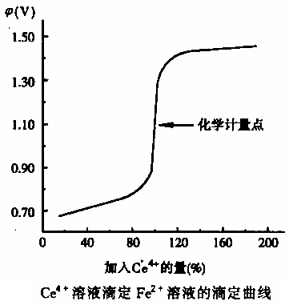
滴定曲线
以电极电位为纵坐标，滴定剂体积或滴定分数为横坐标绘制的曲线。电极电位可通过能斯特公式计算，也可通过实验获得。
n₂Ox₁ + n₁Red₂ n₁Ox₂ + n₂Red₁
Ox₁ + n₁e Red₁
Ox₂ + n₂e Red₂

Slide 114
化学计量点电位

Slide 115
化学计量点前后±0.1%误差所对应的电位为：
滴定突跃范围
滴定突跃范围取决于两电对的电子转移数、条件电位，而与浓度无关。

Slide 116
三、指示剂
自身指示剂：有些滴定剂或被测物有颜色，滴定产物无色或颜色很浅，则滴定时无须再滴加指示剂，本身的颜色变化起着指示剂的作用。
紫红色
无色
2.5×10⁻⁶mol/L→粉红色
特殊指示剂：有些物质本身不具有氧化还原性，但可以同氧化还原电对形成有色配合物，因而可以指示终点
淀粉 + I₃－——深蓝色配合物（5.0×10⁻⁶mol/L→显蓝色）

Slide 117
氧化还原指示剂：具有氧化还原性，其氧化型和还原型的颜色不同。氧化还原滴定中，由于电位的改变而引起颜色的改变，从而指示终点。
In（Ox） + ne In（Red）
有关
E与氧化型与还原型的浓度有关

Slide 118
氧化型的颜色
还原型的颜色
指示剂的变色范围
指示剂的理论变色点
指示剂的选择原则：
指示剂变色范围部分或全部落在滴定突跃范围内
指示剂的条件电位尽量与化学计量点电位相一致

Slide 119
四、分类及应用
KMnO₄法
原理
MnO₄⁻ + 5e + 8H⁺ Mn²⁺ + 4H₂O E^{ө}=1.51V
MnO₄⁻ +2H₂O+ 3e MnO₂↓+ 4OH⁻ E^{ө}=0.59V
MnO₄⁻ + e MnO₄ ²⁻ E^{ө}=0.56V
酸性——KMnO₄法常用
注意：酸性调节——采用H₂SO₄ ，不采用HCl或HNO₃
碱性——氧化有机物速度快

Slide 120
KMnO₄溶液的配制与标定
间接配制法：称、煮、滤、存、标
标定基准物：As₂O₃，H₂C₂O₄·2H₂O，纯铁丝，
Na₂C₂O₄（稳定，易结晶，常用）
2MnO₄⁻ + 5 C₂O₄²⁻ + 16H⁺ 2Mn²⁺ + 10CO₂↑+ 8H₂O
标定条件(三度一点)
温度：70~80 ⁰C(低—反应慢；高—H₂C₂O₄分解)
酸度：~1mol/L（低—MnO₂；高—H₂C₂O₄分解)
速度：先慢后快
终点：粉红色0.5~1min内不褪色
指示剂：自身指示剂

Slide 121
应用
（1）直接法：测Fe²⁺，C₂O₄²⁻，As（Ⅲ），H₂O₂
（2）返滴定法：MnO₂，PbO₂
（3）间接法：待测物本身不具有氧化或还原性质
2MnO₄⁻ + 5 H₂O₂ + 6H⁺ 2Mn²⁺ + 5O₂↑+ 8H₂O
MnO₂ + C₂O₄²⁻ （定过量）+ 4H⁺ Mn²⁺ + 2CO₂↑+ 2H₂O
2MnO₄⁻ + 5 C₂O₄²⁻（剩余）+ 16H⁺ 2Mn²⁺ + 10CO₂↑+ 8H₂O
滤去沉淀
Ca²⁺ + C₂O₄²⁻（定过量） CaC₂O₄↓ KMnO₄滴定
剩余C₂O₄²⁻

Slide 122
K₂Cr₂O₇法
原理
Cr₂O₇²⁻ + 14H ⁺ + 6e 2Cr³⁺ + 7H₂O E^{ө}=1.33V
优点
易提纯，可用作标准物质。
溶液稳定。0.017mol/L K₂Cr₂O₇溶液，24年浓度无明显变化。
不与Cl⁻反应，可在HCl介质进行。

Slide 123
缺点
滴定时需要指示剂。 K₂Cr₂O₇(橙色）、Cr ³⁺（亮绿色）。
K₂Cr₂O₇氧化能力低于KMnO₄，应用不如KMnO₄广泛。
K₂Cr₂O₇有毒。
应用：矿石中全铁的测定
Cr₂O₇²⁻ + 6Fe²⁺ + 14H⁺ 2Cr³⁺ + 6Fe³⁺ + 7H₂O

Slide 124
碘量法
利用I₂的氧化性和I⁻的还原性建立的滴定分析方法。
I₂ + 2e 2I⁻
I₃⁻ + 2e 3 I⁻
特点
I₂/I⁻电对的可逆性好，副反应少。
电极电位在很大的pH范围内(pH<9)不受酸度的影响。
以淀粉为指示剂，灵敏度高。

Slide 125
标准溶液的配制与标定
碘标准溶液
配制: 避光，防止I⁻→I₂（注：不可用分析天平称）
标定：As₂O₃基准物质标定法
As₂O₃ + 6OH ⁻ 2AsO₃³⁻ + 3H₂O
AsO₃³⁻ + I₂ + 2H₂O H₃AsO₄ + 2 I ⁻ + H⁺
在中性或弱碱性溶液中（pH≈8）

Slide 126
NaS₂O₃标准溶液
I₂ + 2S₂O₃²⁻ 2I⁻+ S₄O₆²⁻
Na₂S₂O₃溶液
不稳定原因:
a．水中溶解的CO₂易使Na₂S₂O₃分解
S₂O₃²⁻ + CO₂ + H₂O → HSO₃⁻ + HCO₃⁻ + S↓
b．空气氧化：2S₂O₃²⁻+ O₂ →SO₄²⁻ + S↓
c．水中微生物作用： S₂O₃²⁻ →Na₂SO₃ + S↓
配制方法：煮沸冷却水，加入Na₂CO₃使 pH=9~10，放置7~8天，过滤

Slide 127
标定
K₂CrO₇基准物标定法
Cr₂O₇²⁻+ 6I⁻ （过量）+ 14H⁺ 2Cr³⁺+ 3I₂ + 7H₂O
I₂ + 2S₂O₃²⁻ 2I⁻+ S₄O₆²⁻
注意事项：
酸度：0.2~0.4mol/L。酸度愈大，反应愈快；但酸度太大，I⁻易被空气中氧化。
K₂Cr₂O₇与I⁻反应速度较慢，应将反应液置于碘瓶或盖表面皿的锥形瓶中，暗处放置5min，待反应完全后，再进行滴定。

Slide 128
碘量法误差的主要来源
碘的挥发
加入过量KI——助溶，防止挥发。增大浓度，提高速度
溶液温度勿高
碘量瓶中进行反应
滴定中勿过分振摇
碘离子的氧化（酸性条件下）
控制溶液酸度
避免光照（暗处放置）
I₂完全析出后立即滴定
除去杂质（NO₃⁻，Cu²⁺）

Slide 129
应用
直接碘量法
利用I₂的弱氧化性质滴定还原性物质
测定物：具有还原性物质
可测：S²⁻，Sn(Ⅱ)，S₂O₃²⁻，SO₃²⁻
酸度要求：弱酸性，中性，或弱碱性(pH小于9)
强酸性介质：I⁻发生氧化导致终点拖后；
淀粉水解成糊精导致终点不敏锐
强碱性介质：I₂发生歧化反应
4I⁻+O₂ + 4H⁺ 2I₂ + 2H₂O（氧化反应）
3I₂ + 6OH⁻ 5I⁻ + IO₃⁻ + 3H₂O（歧化反应）

Slide 130
间接碘量法
利用I⁻的中等强度还原性滴定氧化性物质
测定物：具有氧化性物质
可测：MnO₄⁻，Cr₂O₇⁻，CrO₄⁻，AsO₄³⁻，BrO₃⁻，
IO₃⁻，H₂O₂，ClO⁻，Cu ²⁺
酸度要求：中性或弱酸性
强酸性介质：S₂O₃²⁻发生分解导致终点提前；
I⁻发生氧化导致终点拖后
碱性介质： I⁻与S₂O₃²⁻发生副反应，无计量关系
S₂O₃²⁻ + 2H⁺ SO₂ ↑+ S↓+ H₂O（分解）
4 I₂ + S₂O₃²⁻ + 10 OH⁻ 8I⁻ + 2SO₄²⁻+5H₂O

Slide 131
淀粉指示剂
要求：室温；弱酸性；新鲜配制
加入时间：
直接碘量法——滴定前加入（终点：无色→深蓝色）
间接碘量法——近终点加入（终点：深蓝色消失）
变色原理：
I₂（过量）+ I⁻ I₃⁻
（与淀粉形成深蓝色配合物）
注：间接碘量法中淀粉指示剂过早加入，强烈吸附I₂，造成终点拖后

Slide 132
应用与示例
置换碘量法测定CuSO₄的含量
2Cu²⁺ + 4I⁻ （过量） 2CuI ↓ + I₂
I₂ + 2S₂O₃²⁻ 2I⁻ + S₄O₆²⁻
注意：
CuI易水解，故以HAc为介质
CuI强烈吸附I₂造成终点提前，滴定时应用力振摇
或加入KSCN转化CuI沉淀为CuSCN，同时释放I₂

Slide 133
剩余碘量法测葡萄糖的含量
葡萄糖 + I₂（定过量） 葡萄糖酸盐
I₂（剩余）+ 2Na₂S₂O₃ 2 NaI + Na₂S₄O₆
注：无须知道c_{I2}

Slide 134
7.6 电解与电化学技术
西安交通大学理学院应用化学系
一、电解装置与原理
二、电解产物的判断
三、电化学技术

Slide 135
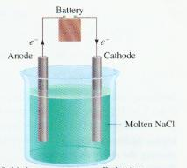
一、电解装置与原理
西安交通大学理学院应用化学系
电解装置
使电流通过电解质溶液(或熔融液)，在两电极上分别发生氧化和还原反应的过程称为电解。
借助于电流引起氧化还原反应的装置称为电解池。

Slide 136
西安交通大学理学院应用化学系
与电源负极相连接的电极称为阴极
与电源正极相连接的电极称为阳极
正离子移向阴极，
在阴极上得到电子，发生还原反应；
负离子移向阳极，
在阳极上给出电子，发生氧化反应
在阳极上还要考虑电极参与反应
离子在相应电极上得失电子的过程均称放电。

Slide 137
二、电解产物的判断
西安交通大学理学院应用化学系
1、 分解电压与超电压
2、影响电解产物的因素及规律
A.因素
B.规律

Slide 138
1. 分解电压与超电压
西安交通大学理学院应用化学系
使电流顺利通过，保证电解进行的最低的外加电压，称为该电解质的分解电压。

Slide 139
西安交通大学理学院应用化学系
电极上和溶液中产生的一些电化学反应，使电极过程离开了平衡状态，使分解电压大于原电池的电动势，称为极化或电极的极化。
一般将极化分为：
浓差极化
电化学极化
理论分解电压：电解时由于电解产物在电极上形成原电池产生的反向电动势。
实际分解电压：使电解得以顺利进行的最低电压。

Slide 140
西安交通大学理学院应用化学系
由于极化现象而产生的实际分解电压与理论分解电压之差，常称为超电压。

Slide 141
A．影响电解产物的因素
西安交通大学理学院应用化学系
1、标准电极电势值--是决定电解产物的主要因素。
阴极(还原反应):
放电的是E代数值较大的氧化态物质，
阳极(氧化反应):
放电的是E代数值较小的还原态物质(含电极)，
2、浓度---溶液中浓度越大的离子越有利于放电
3、放电物质在电极上的极化
例1，例2

Slide 142
例:用铂做电极，电解NaCl的饱和溶液，试指出两电极上的产物。
西安交通大学理学院应用化学系

Slide 143
西安交通大学理学院应用化学系
解 溶液中存在四种离子，即Na＋、Cl⁻、H＋和OH⁻等。通电后，正离子Na＋、H＋移向阴极，
它们的标准电极电势分别为：
E^{Θ}(Na＋／Na)=-2.71V,
E^{Θ}(H＋/H₂)=0.0000V
代数值大的氧化剂容易得到电子，故Ｈ＋离子在阳极放电，生成氢气逸出；
2H＋+2e⁻→H₂(g)

Slide 144
西安交通大学理学院应用化学系
负离子Cl⁻、OH⁻移向阳极，
它们的标准电极电势分别为：
E^{Θ}(Cl₂/Cl⁻)=1.3583V,
E^{Θ}(O₂/OH⁻)=0.401V
代数值小的还原剂易失电子，按理应是
OH⁻离子首先放电，有O₂(g)析出；

Slide 145
西安交通大学理学院应用化学系
但由于电解的是NaCl饱和溶液，其中c(Cl⁻)远远大
于c(OH⁻)[c(OH⁻)仅为10^{－７}mol·L⁻¹],又因电极材料对
析出O₂的超电势要比析出Cl₂大的多，结果是Cl⁻离子
在阳极放电，生成氯气逸出：
2Cl—2e⁻→Cl₂(g)
由于H＋离子的放电，破坏了水的离解平衡，在阴极区OH⁻离子过量而积累起来，从而形成了NaOH。

Slide 146
西安交通大学理学院应用化学系
因此，电解NaCl饱和溶液的总反应为
2NaCl+2H₂O═Cl₂+H₂+2NaOH
即在两极上分别得到氢气和氯气，溶液
中产生NaOH（烧碱）。
电化学工业氯碱工业的基本化学原理。

Slide 149
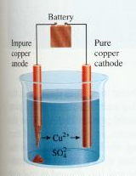
例 铜作电极，电解CuSO₄水溶液，试指出两电极上的电解产物。
西安交通大学理学院应用化学系

Slide 150
西安交通大学理学院应用化学系
解 溶液中存在着四种离子，即Cu^{2＋}、SO₄²⁻、H＋、OH－，通电后，Cu^{2＋}和H＋移向阴极，查附表六得：
E^{Θ}(Cu^{2＋}/Cu)=0.3491V,
E^{Θ}(H＋/H₂)=0.0000V
所以Cu^{2＋}在阴极得电子析出Cu，电极反应为
Cu²⁺+2e⁻→Cu

Slide 151
西安交通大学理学院应用化学系
溶液中移向阳极的SO₄²⁻、OH⁻和铜电极都
可能发生氧化反应。查附录六得：
E^{Θ}(Cu²⁺/Cu)=0.3419V
E^{Θ}(S₂O₈²⁻/SO₄²⁻)=2.010V
E^{Θ}(O ₂/OH⁻)=0.401V
其中E^{Θ}代数值小的还原物质为Cu,首先在阳
极失去电子，转变为Cu²⁺,发生阳极溶解，即：
Cu-2e⁻→Cu²⁺
总反应为：Cu(阳极) → Cu（阴极）

Slide 154
B .一般酸、碱、盐溶液电解产物的规 律大致归纳如下：
西安交通大学理学院应用化学系
阴极产物
①电解盐溶液时，如果金属离子对应电对的E^{Θ}值很小
(电极电势表中Al以前的金属)，则将是H⁺得电子而析
出氢气；如果金属离子对应电对的E^{Θ}值大于零或稍小
于零(电极电势表中Al以后的金属如Zn、Fe、Ni等)，
则将是金属离子得电子而析出相应的金属。
②若电解Na⁺、Mg²⁺或Al³⁺这类离子的熔融盐(或某些氧化物)，由于无H⁺存在，则是Na⁺、Mg²⁺或Al³⁺放电，析出相应的金属Na、Mg或Al。这是制取活泼金属的通用方法。

Slide 155
阳极产物
西安交通大学理学院应用化学系
阳极材料为一般金属(除Pt、Au等惰性金属和石
墨等外)，则发生阳极溶解，生成相应的离子。
阳极为惰性电极、溶液中存在着简单离子，则是
负离子失去电子，依次析出S、I₂、Br₂、Cl₂；
若溶液中只存在如SO₄^{2－}这类难被氧化的含氧酸根
离子，则是OH⁻失去电子而析出氧气。

Slide 156
三、电化学技术
西安交通大学理学院应用化学系
1．电镀
2. 电抛光
3．电解加工
4. 铝阳极氧化

Slide 157
1．电镀
西安交通大学理学院应用化学系
电镀是应用电解的方法将一种金属覆盖到另一种金属表面上的过程。
常用镀锌，合金镀，复合材料镀，电刷镀，化学镀

Slide 158
镀 锌
西安交通大学理学院应用化学系
将金属制件(被镀件)作阴极，锌板作为
阳极。为了使镀层结晶细致，厚薄均匀，与
基体结合牢固，电镀液通常用配合物碱性锌
酸盐镀锌或氰化物镀锌等。
因为碱性锌酸盐可离解出少量的Zn^{2＋}：
Na_{２}[Zn(OH)₄] —— 2Na＋＋［Zn(OH)₄］²⁻
[Zn(OH)₄]²⁻—— Zn^{2＋}+4OH⁻

Slide 159
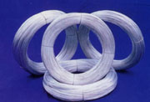
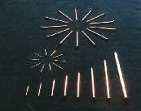
西安交通大学理学院应用化学系
由于Zn^{2＋}的浓度比较低，故使金属晶体在
镀件上析出时晶核生长速率小，有利于新晶核
的生长，从而得到致密、均匀的光滑镀层。
镀锌丝
铁钉

Slide 160
合 金 镀
西安交通大学理学院应用化学系
通过加入配合剂以生成不同的配合物的方法，控
制溶液中不同金属离子的浓度，使它们具有相等或相
近的电势，这样两种或三种金属离子，可按设计者的
要求，同时沉积在作为阴极的工件表面上，形成合金
镀层。
条件：
形成合金镀层的各金属离子间电极电势数值相差
不要太大。

Slide 161
复合材料镀
西安交通大学理学院应用化学系
将两种以上直径小于1μm的微粒(如氧化物、
碳化物、氮化物金属或塑料粉末等)，用加入分散剂
(如前述的表面活性剂等)和搅拌等方法，使微粒包
围了镀液中的正离子，并均匀地悬浮于电镀溶液
中。电镀时，这些带正电的“胶团”将沉积于作为
阴极的工件上，形成复合镀层，故称复合电沉积。
例如：聚四氟乙烯复合镀层

Slide 162
电刷镀
西安交通大学理学院应用化学系
用包套的阳极(称镀笔)，吸饱镀液，与工
件(阴极)直接接触，在阳极与阴极的相对运动
中，获得性能良好的镀层。 刷镀前和一般电
镀一样需对工件进行除油、去污等表面理，最
后还要精工修整等。

Slide 163
化学镀
西安交通大学理学院应用化学系
在非导体工件表面的催化膜上沉积出一层薄
的导电的铜层或镍层，以便后面电镀各种金属。
特点：
金属外观，质轻强硬、耐热、耐蚀性好，成
本低，经济效益显著。

Slide 164
2.电抛光
西安交通大学理学院应用化学系
原理：阳极金属表面上凸出部分在电解过程中的溶解速率大于凹入部分的溶解速率，经一段时间的电解可使表面达到平滑而有光泽的要求。
黏性薄膜
黏性薄膜
电解液
电解液

Slide 165
西安交通大学理学院应用化学系
含有磷酸、硫酸、铬酐的电解质溶液中进行电解。
阳极
阴极

Slide 166
3．电解加工
西安交通大学理学院应用化学系
电解加工是利用金属在电解液中可以发生阳极溶解的原理，将工件加工成型。

Slide 167
西安交通大学理学院应用化学系
电解加工与电抛光的原理相同。主要区别：电抛光时阳极与阴极间的距离较大(100mm左右)，电解液不流动。
优点：
1、大而复杂的工件可一次完成；
2、表面质量好，生产效率高；
3、阴极材料不受损失。
缺点：
1、加工工艺复杂，精度只能满足一般要求；
2、模件阴极需加工成专用形状；
3、电解废液不易妥善处理。

Slide 168
4. 铝阳极氧化
西安交通大学理学院应用化学系
阳极反应 4OH⁻– 4e→2H₂O+O₂(g)
2Al+3/2O₂→Al₂O₃
阴极反应 2H＋+2e→H₂(g)
金属在电解液中作为阳极，使金属表面形
成几十至几百微米的氧化膜的过程。
特点：防蚀、耐磨、绝缘、吸附性强

Slide 169
西安交通大学理学院应用化学系

Slide 170
7.7 金属的腐蚀与防护
西安交通大学理学院应用化学系
当金属和周围介质接触时，由于发生化学和电化
学作用而引起的破坏叫做金属腐蚀。
金属腐蚀分类:化学腐蚀 ,电化学腐蚀。
一、化学腐蚀
二、电化学腐蚀
三、金属的防蚀

Slide 171
一、化学腐蚀
西安交通大学理学院应用化学系
单纯由化学作用而引起的腐蚀称为化学腐蚀。
例：金属与空气中的氧、氯、硫化氢等气体的作用；银在碘蒸气中的反应。
特点：
腐蚀过程中无电流产生，腐蚀产物直接生成在腐蚀性介质接触的金属表面。

Slide 172
影响因素：
西安交通大学理学院应用化学系
金属的本性、腐蚀介质的浓度和温度。
铁在800∼1000℃时显著氧化，生成的氧化皮，并发生脱碳现象。
Fe₃C+O₂= 3Fe＋CO₂
Fe₃C+CO₂= 3Fe＋2CO
Fe₃C+H₂O= 3Fe＋CO+H₂

Slide 173
二、电化学腐蚀
西安交通大学理学院应用化学系
1.电化学腐蚀
2.腐蚀电池分类
a.宏观电池
b.微观电池

Slide 174
1.电化学腐蚀
西安交通大学理学院应用化学系
化学腐蚀：
金属在潮湿空气或电解质溶液,海水等条
件下发生氧化还原反应而引起的腐蚀。
空气中水份的凝聚
1.狭缝 2. 尘粒 3.小孔

Slide 175
西安交通大学理学院应用化学系
金属的电化学腐蚀的机理与原电池原理
相同，但通常把腐蚀中的电池与一般的原
电池相区别，称为腐蚀电池；腐蚀电池是
一种自发的短路的原电池。
习惯上把腐蚀电池的负极(失电子的电
极)称为阳极，把正极(得电子的电极)称为
阴极。

Slide 176
西安交通大学理学院应用化学系
a.宏观电池
—有独立的两极，可用肉眼分辨出正、负极。
例如铝板上铆铜钉就会形成宏观电池。

Slide 177
b.微观电池
西安交通大学理学院应用化学系
微观电池无明显分立的两极，肉眼不能分辨。
特点：
1、形成的微电池数目，电极多，两极间的距离近；
2、腐蚀速率很快，腐蚀程度严重
分类：根据在阴极上获得电子的物质的不同又可分成
析氢腐蚀
吸氧腐蚀
差异充气腐蚀。

Slide 178
① 析氢腐蚀： 腐蚀过程中的阴极上有氢气析出的腐蚀。
西安交通大学理学院应用化学系
阴极 2H＋＋2e＝H₂
阳极 M－ne ＝ M^{n＋}

Slide 179
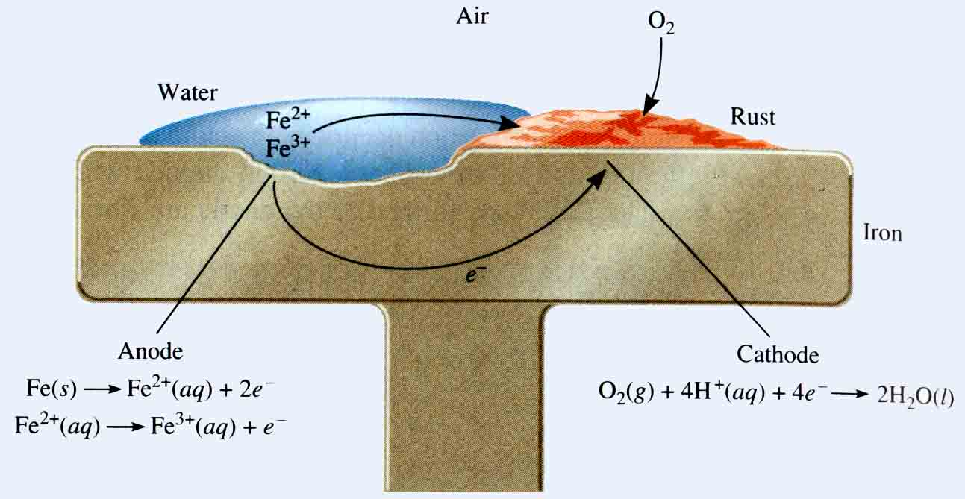
② 吸氧腐蚀
西安交通大学理学院应用化学系
阴极 O₂＋2H₂O＋4e 4OH－
阳极 M－ne M^{n＋}

Slide 180
③差异充气腐蚀
西安交通大学理学院应用化学系
金属吸氧腐蚀的一种形式，它是由于在
金属表面氧气分布不均匀而引起的。
半浸在海水中的金
属，在金属浸入面处，
因氧的扩散途径短，故
氧的浓度高，而在水的
内部，氧的扩散途径
长，氧的浓度低。
a
b

Slide 181
西安交通大学理学院应用化学系
根据电极反应：
O₂＋2H₂O＋4e 4OH－
氧气的分压对电极电势的影响为
在氧气的分压较大处，相应的电极电势值较大，
在氧气的分压较小处，相应的电极电势值较小。

Slide 182
西安交通大学理学院应用化学系
水边缘处Fe为阴极:O₂＋2H₂O＋4e 4OH－
水内部的Fe为阳极: Fe – 2e Fe²⁺
Fe²⁺离子向水滴边缘移动，形成Fe(OH)₂,并进一
步被空气氧化成Fe(OH)₃及其脱水产物Fe₂O₃是红褐
色铁锈的主要成分）。
浓差腐蚀是金属腐蚀中常见的现象，如埋在地下
的金属管道的腐蚀、海水对船坞的水线腐蚀等。

Slide 183
三、金属的防蚀
西安交通大学理学院应用化学系
1．改善金属的本质
2．形成保护层
3．改善腐蚀环境
4．电化学保护法
5. 腐蚀 的应用

Slide 184
1．改善金属的本质
西安交通大学理学院应用化学系
根据不同的用途选择不同的材料组成
耐蚀金，或在金属中添加合金元素；提高
其耐蚀性，可以防止或减缓金属的腐蚀。
如，不锈钢。

Slide 185
2．形成保护层
西安交通大学理学院应用化学系
工业上普遍应用的保护层有非金属保护层和
金属保护层两大类。
用化学方法，物理方法和电化学方法实现的。
(1)金属的磷化处理
(2)金属的氧化处理
(3)电化学氧化法
(4)非金属涂层
(5)金属保护层

Slide 186
(1)金属的磷化处理
西安交通大学理学院应用化学系
钢铁制品去油、除锈后，放入特定组成
的磷酸盐溶液中浸泡，即可在金属表面形成
一层不溶于水的磷酸盐薄膜，这种过程叫做
磷化处理 。

Slide 187
(2)金属的氧化处理
西安交通大学理学院应用化学系
将钢铁制品加到NaOH和NaN0₃的混合
溶液中，加热处理，其表面即可形成一层厚
度约为0.5―1.5m的蓝色氧化膜(主要成分
为Fe₃0₄)，以达到钢铁防蚀的目的，此过程
称为发蓝处理，简称发蓝。
特点：较大的弹性和润滑性，不影响零
件精度。常用于精密仪器的部件的处理。

Slide 188
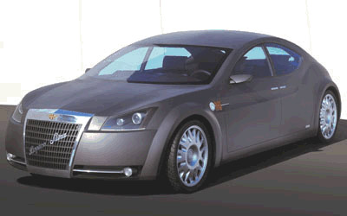
(4)非金属涂层
西安交通大学理学院应用化学系
用非金属物质涂覆在金属表面上形成
保护层。

Slide 189
(5)金属保护层
西安交通大学理学院应用化学系
以一种金属镀在被保护的另一种金
属制品表面上形成保护镀层。前一种金
属称镀层金属。

Slide 190
3．改善腐蚀环境
西安交通大学理学院应用化学系
在腐蚀介质中添加能降低腐蚀速率的物质(称缓蚀剂)的防蚀方法叫做缓蚀剂法。
(1)无机缓蚀剂
(2)有机缓蚀剂

Slide 191
(1)无机缓蚀剂
西安交通大学理学院应用化学系
在中性介质中使用的无机缓蚀剂有NaNO₂、K₂Cr₂O₇、Na₃PO₄等。
在碱性介质中使用的NaNO₂、NaOH、Na₂CO₃、Ca(HCO₃)₂等。

Slide 192
作用原理:
西安交通大学理学院应用化学系
Ca(HCO₃)₂在碱性介质中发生如下反应：
Ca²⁺十2HCO₃⁻十2OH⁻＝CaCO₃(s)十CO₃²⁻十2H₂O
生成的难溶碳酸盐覆盖于阳极表面，成为具有保护性的薄膜，阻滞了阳极反应，降低了金属的腐蚀速率。

Slide 193
(2)有机缓蚀剂
西安交通大学理学院应用化学系
在酸性介质中，通常使用有机缓蚀剂。如琼脂、糊精、动物胶、六次甲基四胺以及含氮、硫的有机物等。
作用原理:
金属将缓蚀剂的离子或分子吸附在表面上，形成一层难溶而腐蚀性介质又难透过的保护膜，阻碍了H⁺得电子的阴极反应，因而减慢了腐蚀。

Slide 194
4．电化学保护法
西安交通大学理学院应用化学系
牺牲阳极保护法
外加电流法

Slide 195
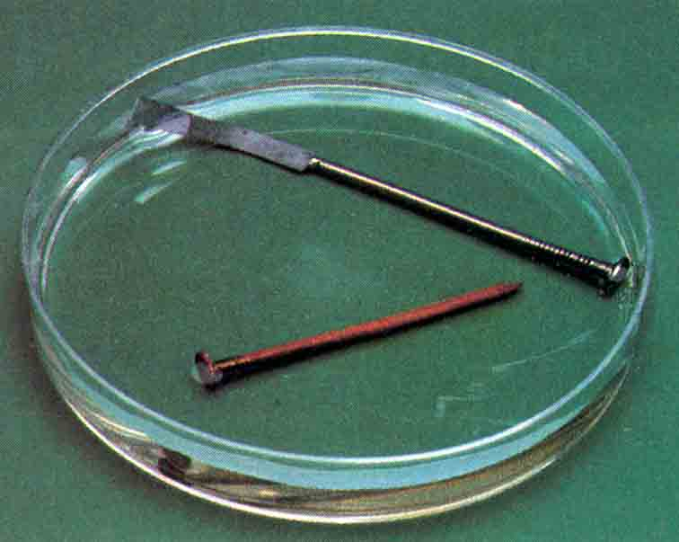
牺牲阳极保护法
西安交通大学理学院应用化学系
牺牲阳极保护法是用电极电势比被保护金属更低的金属或合金做阳极，固定在被保护金属上，形成腐蚀电池，被保护金属作为阴极而得到保护。
牺牲阳极一般常用的材料有铝、锌及其合金。

Slide 196
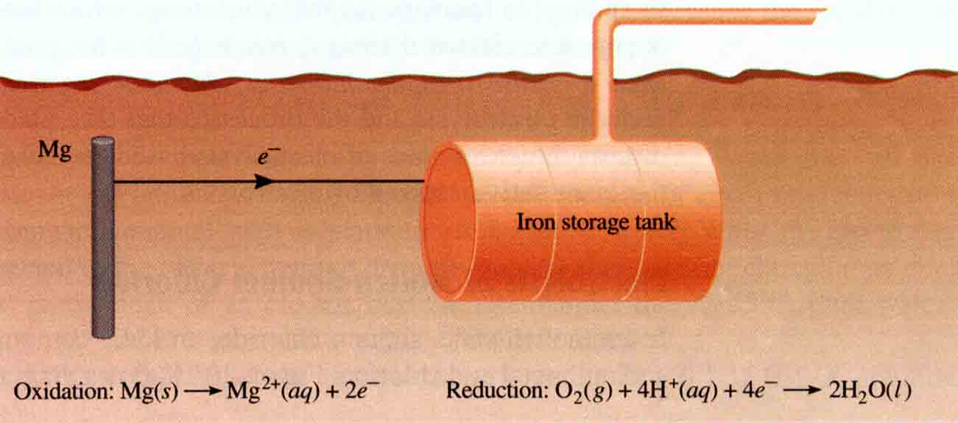
西安交通大学理学院应用化学系

Slide 197
外加电流法
西安交通大学理学院应用化学系
将被保护金属与另一附加电极作为电解
池的两个极，使被保护的金属作为阴极，在
外加的直流电的作用下阴极得到保护。

Slide 198
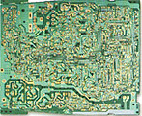
5.腐蚀 的应用
西安交通大学理学院应用化学系

Slide 199
西安交通大学理学院应用化学系
作业 P₂₂₀₋₂₂₁
1.(3/4/5) 4. 7. 8. 10. 11. 13. 14. 15. 17.

